Slide 1
Начальник отдела закупок Филиала ПАО «РусГидро»,
Дагестанский Филиал
М.М. Мусалаев
18 декабря 2017 г.

Slide 2
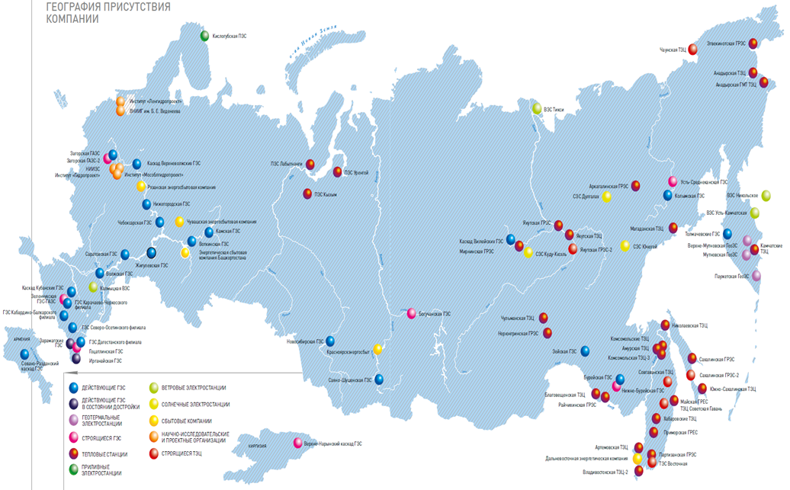
РусГидро - один из крупнейших российских энергетических холдингов, являющийся лидером в производстве энергии на базе возобновляемых источников
Установленная мощность активов Группы составляет 38,9 ГВт.
Компания владеет более 70 гидроэлектростанциями и иными энергетическими активами,
Дагестанским Филиалом эксплуатируются 9 крупных и средних по мощности станций и 7 малых ГЭС.
Общая мощность 1,885 МВТ
Группа РусГидро развивает такие направления в области ВИЭ, как солнечная, ветровая, геотермальная энергетика и малые ГЭС
В Группу также входят сбытовые, ремонтные, строительные, научные и проектные организации
Стоимость проведенных закупок в 2016 г.: 226 млрд. руб. с НДС (15 350 закупочных процедур)
По Дагестанскому Филиалу: 2 млрд. руб (187 закупочных процедур)
Notes:
Собственные средства: прибыль, амортизация, возврат НДС, неиспользованные остатки собственных средств прошлого периода, страховое возмещение.
Привлеченные средства: кредиты и средства внешних инвесторов.

Slide 3
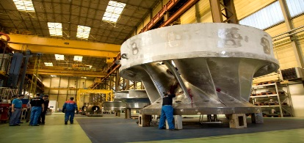
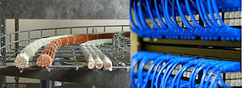
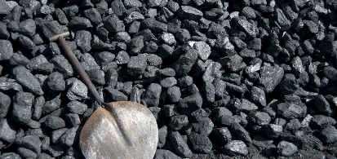
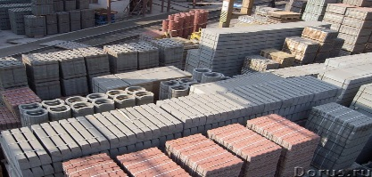
Основные категории закупок ПАО «РусГидро»
РусГидро
Гидротурбинное оборудование
Проектные работы
Гидрогенераторное оборудование
Расходы на ремонт и техническое обслуживание
оборудования и сооружений
Трансформаторное оборудование
НИР
Оборудование КРУЭ, ОРУ
Оборудование АСУ ТП, ПА, РЗА и связи
Масло трансформаторное и турбинное
Компрессорное оборудование
Кабельная продукция
Оборудование КРУ, ГРУ
Оборудование оперативного постоянного тока
Поверка гидромеханического оборудования
Грузоподъемное оборудование
Оборудование вспомогательных систем

Slide 4
Прозрачность закупочной деятельности, повышение уровня конкуренции при проведении закупок
Информация о закупках Группы РусГидро публикуется на сайте «Единая информационная система в сфере закупок» (ЕИС)
Информация на сайте «Единая Информационная система в сфере закупок»:
План закупок
Исполнение договоров
Положение о закупке
Заключенные договоры
Извещения и документации о закупке
Результаты закупок

Slide 5
Коллегиальность принятия решений
Основной функционал ЦЗК/ЗК:
В Группе предусмотрены 2 вида коллегиальных органов, принимающих непосредственное участие в сфере закупочной деятельности Группы:
- Центральная закупочная комиссия (ЦЗК)
- Закупочная комиссия / Специальная закупочная комиссия (ЗК/СЗК)
ЦЗК
ЗК
Осуществляет согласование проектов планов закупок
Принимает решения о проведении закупок, не предусмотренных планом закупок
Обеспечивает формирование и проведение единой политики закупок
Осуществляет контроль и координацию закупочной деятельности
Принимает решения в отношении закупок, параметры которых отличны от утвержденной ГКПЗ (при необходимости)
Рассмотрение жалоб
Согласование Извещения и документации о закупке
Согласование изменений в Извещение и документацию о закупке
Рассмотрение заявок и принятие решений о допуске участников к дальнейшим процедурам закупки
Принятие решений о проведении переторжки
Подведение итогов, выбор победителя

Slide 6
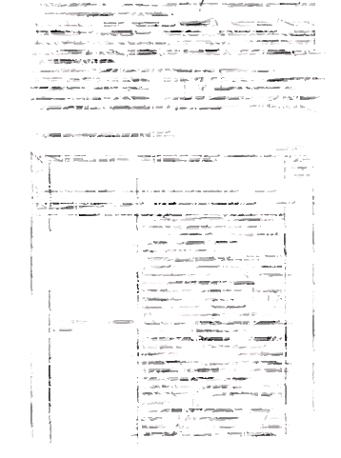
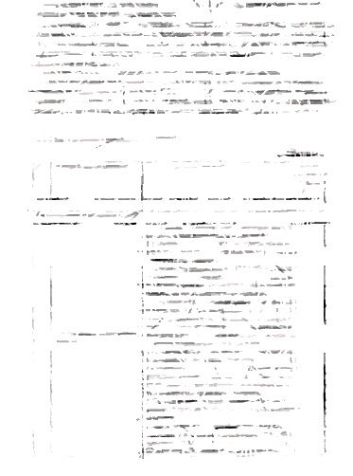
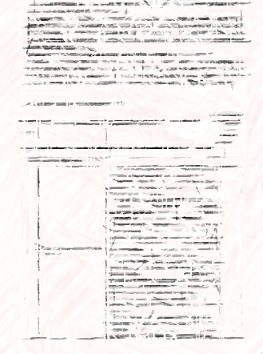
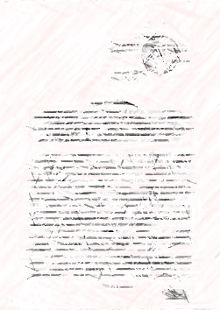
Выполнение норм законодательства РФ, соблюдение директив и интересов государства, внутренняя система регламентации
Закупочная деятельность Группы РусГидро осуществляется в порядке, определенном внутренними локальными нормативными актами (ЛНА) Группы
ЛНА Группы разрабатываются с учетом требований законодательства РФ, Постановлений Правительства и отдельных Директив, регламентирующих закупочную деятельность
Группа РусГидро оперативно реагирует на любые изменения законодательства РФ, в сфере закупочной деятельности, путем внесения соответствующих изменений в ЛНА Группы
Федеральный закон от 18.07.2011г. № 223-ФЗ «О закупках, товаров, работ, услуг отдельными видами юридических лиц»
Федеральный закон от 26.07.2006г. № 135-ФЗ «О защите конкуренции»
Постановление Правительства РФ от 11.12.2014г. № 1352 «Об особенностях участия субъектов малого и среднего предпринимательства в закупках товаров, работ, услуг отдельными видами юридических лиц»
Постановление Правительства РФ от 16.09.2016г. № 925 «О приоритете товаров российского происхождения, работ, услуг, выполняемых, оказываемых российскими лицами, по отношению к товарам, происходящим из иностранного государства, работам, услугам, выполняемым, выполняемым, оказываемым иностранными лицами»
Директивы

Slide 7
Снижение коррупционных рисков
В Группе на постоянной основе работает «Линия доверия» – доступный канал коммуникации для обращений работников Группы и третьих лиц (в том числе контрагентов) по вопросам противодействия мошенничеству и коррупции, пресечения противоправных действий со стороны работников Группы и конфликтов интересов, совершенствования деятельности Группы
Порядок работы «ЛИНИИ ДОВЕРИЯ»:
Обращение по телефону
или электронной почте
+ 7 (495) 710-54-63
ЛИНИЯ ДОВЕРИЯ
Предварительный анализ
и проверка фактов,
в случае необходимости
проведение расследования
Что такое
«ЛИНИЯ ДОВЕРИЯ РУСГИДРО»?
Принятие мер
по результатам
Ответ заявителю
на его обращение
ДЛЯ КОГО?
Сотрудники РусГидро, контрагенты
и партнеры Группы
НА КАКИХ УСЛОВИЯХ?
Полная конфиденциальность сведений, содержащихся в обращении заявителя
По желанию обращение можно оставить анонимно
В 2015 году было рассмотрено 111 обращений, из них 11 касались тем закупочной деятельности. По 7 из 111 рассмотренных обращений подтвердились сведения о противоправных действиях и нарушениях прав заявителей, в том числе в рамках проведенных служебных расследований (принято решение о проведении 2 служебных расследований по обращениям на Линию доверия). По результатам рассмотрения подтвержденных обращений приняты меры дисциплинарного, мотивационного и организационного воздействия
В КАКИХ СЛУЧАЯХ?
Признаки нарушения законодательства или несоблюдение внутренних норм и стандартов
КАК?
Оставить сообщение вы можете по телефону (автоответчик) +7 (495) 710-54-63,
Написав на http://www.rushydro.ru/form/.

Slide 8
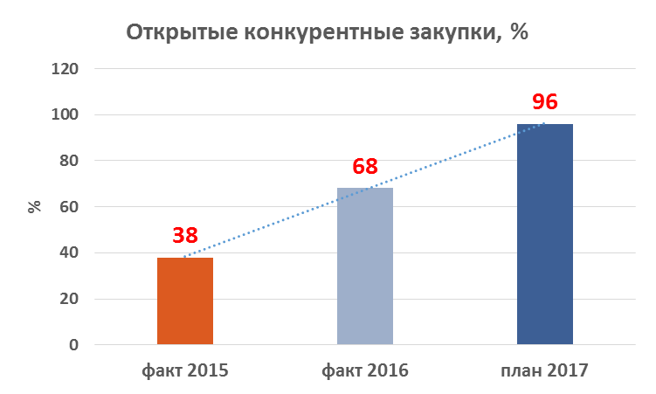
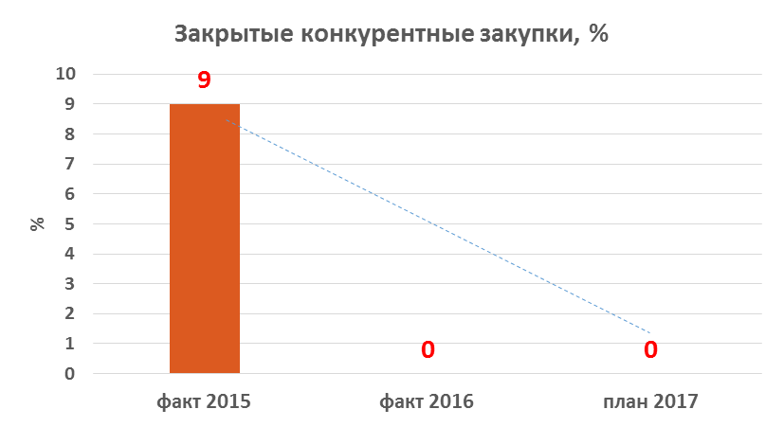
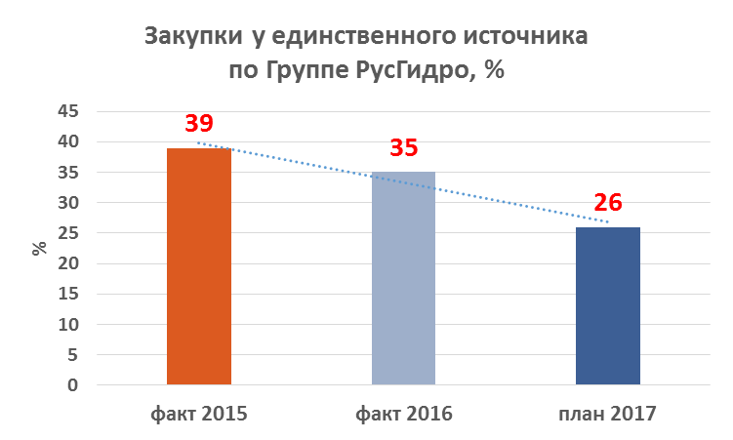
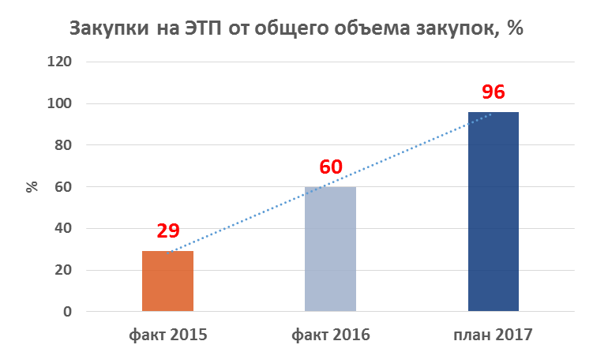
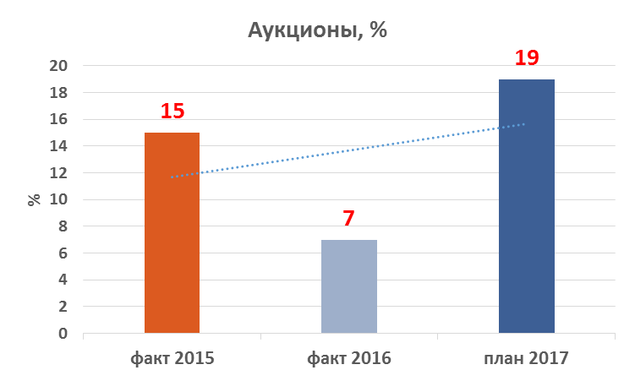
Сравнительный анализ закупочной деятельности ПАО «РусГидро» по годам (2015-2017)

Slide 9
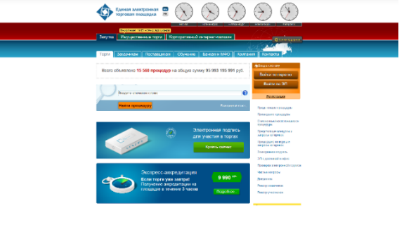
Применение электронной коммерции
В 2017 году для Группы РусГидро разработана персональная секция на электронной площадке Росэлторг
Все предприятия Группы осуществляют закупки в электронном виде на единой электронной площадке
96% закупок Группы РусГидро осуществляется на электронных торговых площадках
(факт)

Slide 10
Стимулирование справедливой конкуренции участников рынка, минимизация закупок у единственного источника
За 2016 год количество участников закупочных процедур по ПАО «РусГидро» составило в среднем 4,1 участника в рамках одной закупки
По закупкам для нужд Дагестанского Филиала 3,2 участника в рамках одной закупки
По результатам мониторинга Минфина на 2017г. Среднее количество поданных заявок на участие в закупках по 223-ФЗ составило 1,73
Примеры лотов, с особенно высокой конкуренцией:
Лот 2-ТО-2016-ДФ
Техническое обслуживание комплексной системы безопасности Дагестанского Филиала
13 722 384 руб.
(плановая цена)
8 участников
Лот 28-ТПиР-ПИР-2016-ДФ
Разработка проекта создания системы обеспечения единого времени и синхронизации..
5 900 000 руб.
(плановая цена)
11 участников
Лот 1-РЕМ-2017-ДФ
Ремонт зданий и сооружений Чиркейской ГЭС, Ирганайской ГЭС и Гунибской ГЭС
9 397 749 руб.
(плановая цена)
7 участников

Slide 11
Достижение экономического эффекта
Закупочная деятельность Группы РусГидро направлена на достижение экономического эффекта, с учетом потребительских характеристик продукции, необходимой для обеспечения потребностей Заказчиков. Экономия складывается из того, что итоговые ценовые предложения участников меньше стартовой цены. А добиться этого возможно только работая с потенциальными подрядчиками.
Общий размер экономии по результатам закупок за прошедшие 9 месяцев 2016 года составляет предварительно 9,4 млрд руб.
Примеры высокой эффективности закупок Группы:
Лот 11-ТПиР-2016
"Реконструкция системы вентиляции в камерах линейного натяжения и бортовых штольнях Чиркейской ГЭС"
8,2
5,7
30%
2,5 млн. руб.
14-НС-2016-ЗарГЭС
«Генераторное распределительное устройство ГРУ-15,75кВ. Изготовление, поставка, шеф-монтаж»
122,4
64,9
47%
57,4 млн. руб.
Лот 13-НС-2016-ЗарГЭС
«Комплектное распределительное устройство (КРУЭ) 330кВ. Изготовление, поставка, шефмонтаж»
591,07
420
29%
171 млн. руб.
- Первоначальное предложение, млн. руб.
- Итоговое предложение, млн. руб.

Slide 12
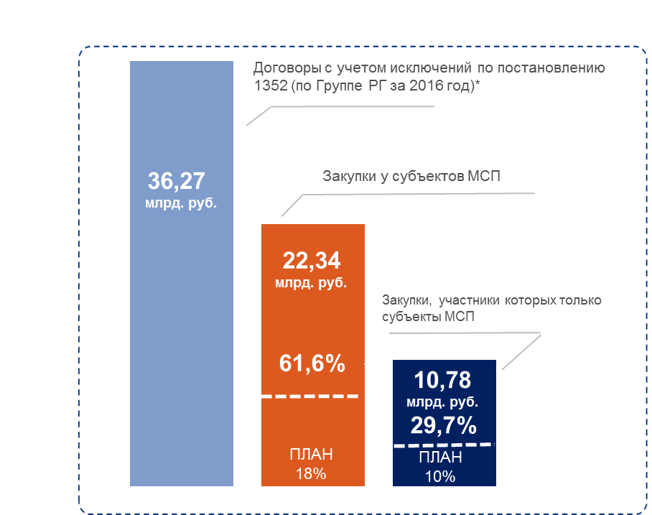
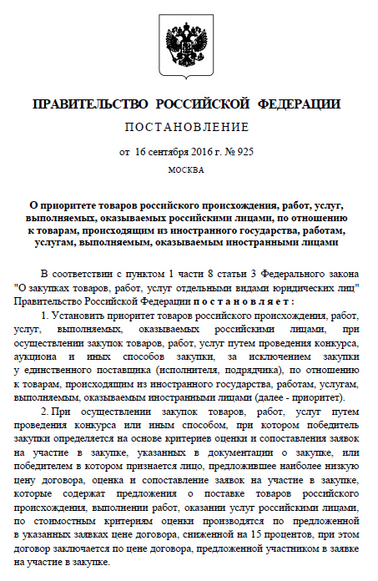
Поддержка МСП
МСП
Доля показателя закупок с МСП по Группе РусГидро в 2016г., млрд. руб. с НДС:
Утвержден перечень товаров, работ, услуг закупки которых осуществляются у субъектов малого и среднего предпринимательства
Введены ключевые показатели эффективности «Доля закупок у субъектов малого и среднего предпринимательства, в том числе по результатам проведенных закупок только среди субъектов МСП»
Ведется постоянное взаимодействие с АО «Федеральная корпорация по развитию малого и среднего предпринимательства»
ПП 1352
Под действие Постановления 1352 попадает 23 компании Группы РусГидро
Доля показателя по Дагестанскому Филиалу в 2016г.
821,2 млн руб. Договоры с учетом исключений по ППРФ1352
411,3 млн руб. Закупки у субъектов МСП
50 %
*– Плановые значения предусмотрены Постановлением Правительства РФ от 11.12.2014г. № 1352 «Об особенностях участия субъектов малого и среднего предпринимательства в закупках товаров, работ, услуг отдельными видами юридических лиц»

Slide 13
Поддержка субъектов малого и среднего и предпринимательства
Обеспечение исполнения обязательств со стороны МСП предусмотрено:
По договорам, результатом которых является ввод оборудования / объекта в эксплуатацию:
банковская гарантия не менее 5% от цены Договора / объекта, если Договором не предусмотрена выплата аванса (для остальных договоров 10%)
По договорам на выполнение проектных и изыскательских работ:
удерживается в качестве обеспечительного платежа 5% от цены договора и выплачиваются в течение 30 календарных дней (по остальным договорам не менее 10% и 70 дней).
Расчет за поставленный товар, выполненные работы, оказанные услуги осуществляется - для договоров с МСП в течение 30 календарных дней (для остальных договоров в течение 60 календарных дней по группе РАО ЭС Востока).
Отсутствие требований об обеспечении заявок в процедурах, в которых участниками являются только МСП
РусГидро реализует «Программу партнерства между ПАО «РусГидро» и субъектами МСП», направленную на формирование сети квалифицированных и ответственных партнеров из числа субъектов МСП

Slide 14
Основные принципы оценки заявок
Оценка участников осуществляется по заранее определенным в документации критериям
Одинаковый подход ко всем заявкам при их оценке
При несоответствии заявки участника отборочным критериям, заявка отклоняется
Решения о выборе принимаются коллегиально с учетом экспертных заключений членов экспертной группы по направлениям: тех., квал., бзп., юр., фин.
Может применяться балльная оценка на основе измеряемых оценочных критериев (в т.ч. – цена)
Критерии оценки формируются на основе приоритетов и требований Заказчика с одновременным соблюдением принципа расширения конкуренции

Slide 15
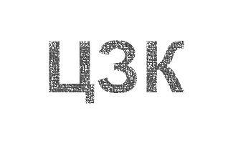
Взаимодействие Заказчика и Участника в процессе закупки
Секретарь закупочной комиссии – единое окно для общения с заказчиком для участника закупки
Существует запрет на общение с участниками закупки иным лицам, кроме секретаря закупочной комиссии
Все взаимодействие с участниками осуществляется официально, путем направления писем (в том числе запросы разъяснений- через ЭТП)
Участники могут пожаловаться на действия организатора либо заказчика закупки в Центральную закупочную комиссию
Также жалобы принимает «Горячая линия РусГидро»

Slide 16
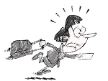
Примеры ошибок и некорректного поведения участников закупок
Низкая активность участников в части уточняющих вопросов на этапе подготовки заявок
Поздняя или некачественная загрузка документов на ЭТП, неработоспособность ключа ЭЦП
При многолотовых закупках – подача заявок не на те лоты
«Согласованное» участие двух и более участников
Попытки влияния на других самостоятельных участников
«Слепое» согласие с требованиями Заказчика в расчете на изменение договора в будущем
Злоупотребление правом обжалования в ФАС
Нежелание раскрывать реальную структуру стоимости, трудозатраты

Slide 17
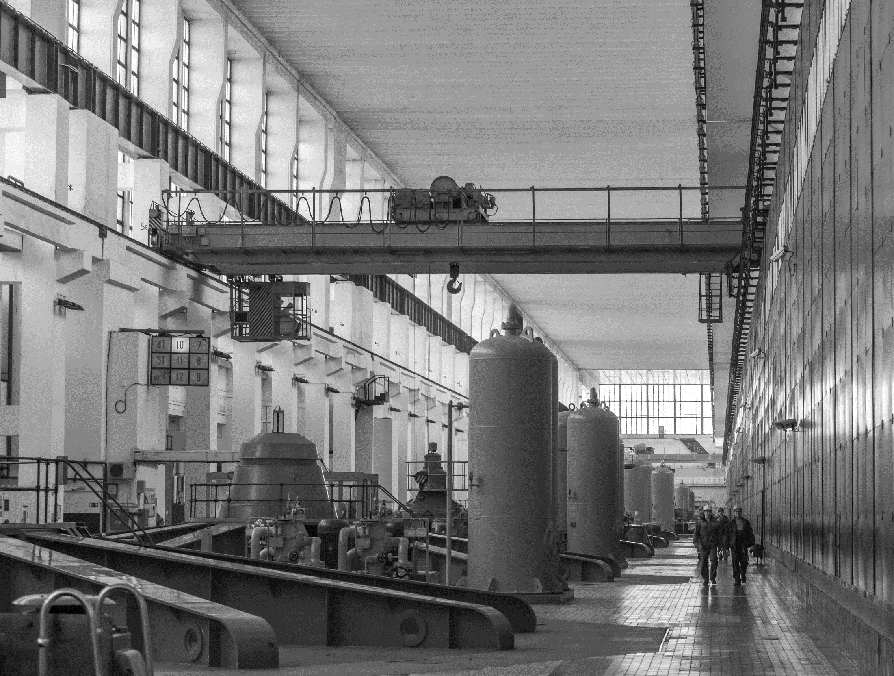
Спасибо за внимание

